Slide 1
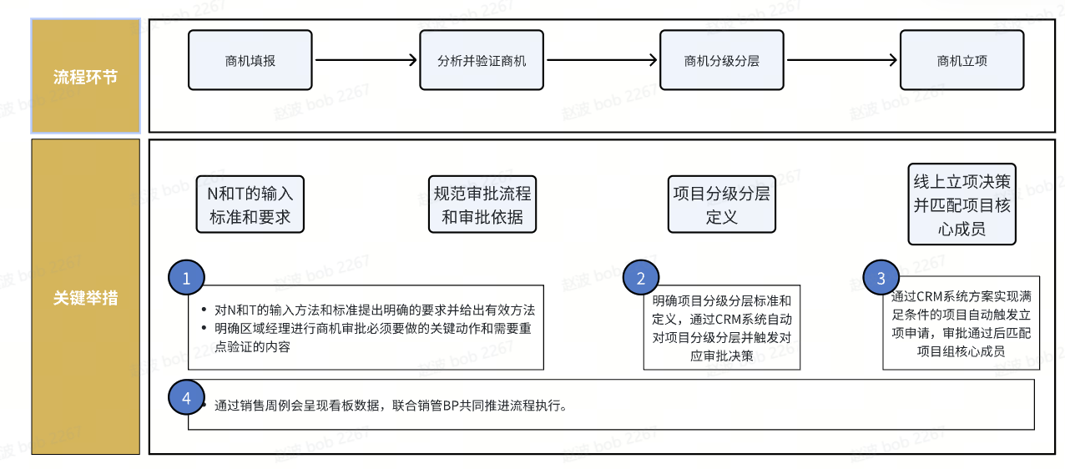
MTCV流程实践案例
M11.1 验证商机流程—山东区域
— 山东区域验证商机流程实践成果—
试点 N、T 自工序项目，明确流程活动、输入/输出及良品条件，提升漏斗质量。8 月产品 、金额输入准确率，环比均提升+58%，同比分别提升+11%、+20%
通过CRM系统方案实现重点项目自动分级、匹配人员、发起立项​，告别手动操作，减少无效流程活动，效率跃升
设计立项进度数据看板+运转机制，联合销管团队共同推进，流程执行情况透明高效
— 山东区域是如何实践流程的？ —
通过自工序方法积极开展N和T的试点工作，提升漏斗质量：
根据N的业务定义明确核心关联抓手是配置清单，设计可信度自评打分标准及清单可信度要求，聚焦核心业务场景：商机漏斗外进漏斗内和漏斗内项目预测类别变化，持续更新配置清单。
针对3T（预计要货时间，预计开标时间，要求到货时间）：规范推算方法与质量标准，助力销售人员提升时间估算准确性。
商机分级分层与立项决策全线上自动化管理，提升流程效率：
明确项目分级分层定义及标准，在CRM系统中预设规则，系统自动对满足条件的重点项目进行分层分级，包括：区域级，BU级和BG级
针对不同级别项目，系统自动带出项目核心成员，并按照预设规则自动发起立项申请给到相关负责人决策审批。
设计立项数据看板，联合销管BP共同推进流程执行
通过销售周例会进行项目数据呈现与跟催，提升流程执行率。
—流程使用者反馈—
刘忠强（售前）
有了N的这套流程和方法，确实让售前在配置清单的这项工作上有了很明确的指导，提高了工作效率也加强了售前与销售之间的沟通和协同。
这是一个很好的开始，目前线下操作和校验工作量比较大，希望以后能够上数字化方案进行流程的优化和持续改进。
刘娜3（销售）
通过这个流程，让大家对于3T的标准，概念和关键活动有了统一清晰的认知和共识，这样有利于整体业务提升。
期待数字化IT方案上线后对流程效率的提升。
《DSTE战略洞察-END事业部实践案例》案例详情
飞书云文档：EBG流程知识库->MTCV流程知识库->流程实践案例库https://ruijie.feishu.cn/wiki/VhagwA2QpibBoukCjuPcHCBDnPf

